Slide 1
Chapter 08. 함수
8.1 함수란?
8.2 함수 정의
8.3 매개 변수와 반환값
8.4 함수 원형
8.5 라이브러리 함수(난수)
8.6 라이브러리 함수(수학함수)

Slide 2
이번 장에서 학습할 내용
모듈화
함수의 개념, 역할
함수 작성 방법
반환값
인수 전달
함수를 사용하는 이유
규모가 큰 프로그램은 전체 문제를 보다 단순하고 이해하기 쉬운 함수로 나누어서 프로그램을 작성하여야 한다.

Slide 3
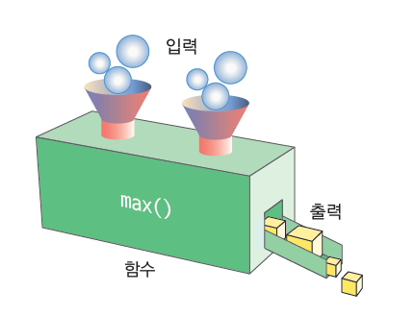
8.1 Function(함수)란?
함수(function): 입력을 받아서 특정한 작업을 수행하여서 결과를 반환하는 블랙 박스(상자)와 같다

Slide 4
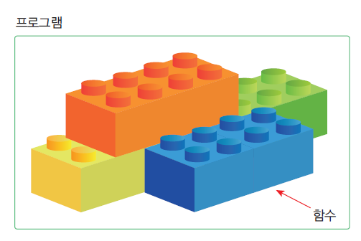
Function이 필요한 이유
1. 복잡하고 큰 프로그램을 부분으로 나누어 구현

Slide 5
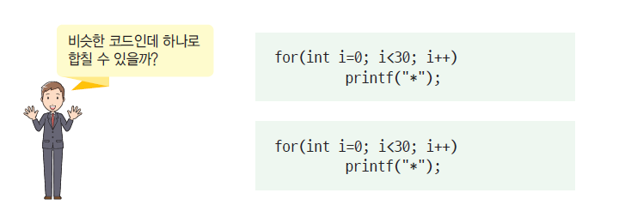
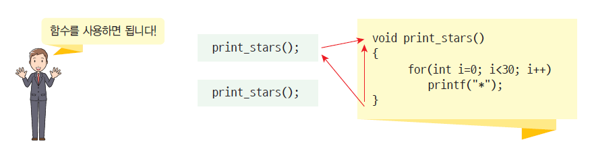
Function이 필요한 이유
2. 반복되는 코드를 간단히

Slide 6
Function의 장점
함수를 사용하면 전체 프로그램을 모듈로 나눌 수 있어서 개발 과정이 쉬워지고 보다 체계적이 되면서 유지보수도 쉬워진다.
함수를 사용하면 코드가 중복되는 것을 막을 수 있다.
한번 작성된 함수는 여러 번 재사용할 수 있다.

Slide 7
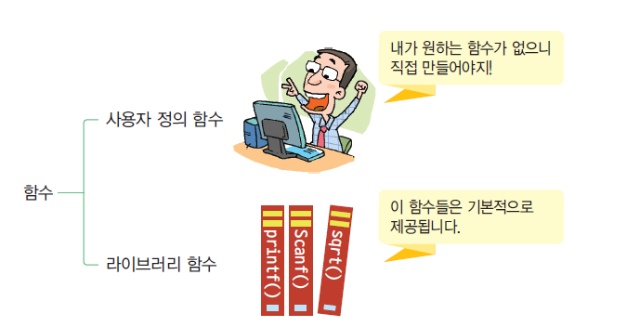
Function의 종류

Slide 8
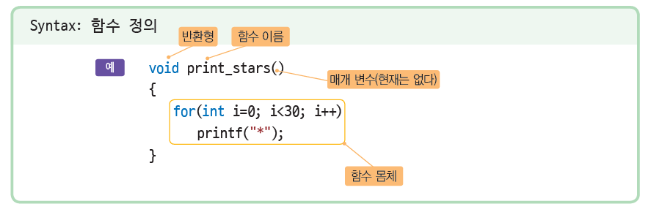
8.2 Function의 정의
returnType functionName(type1 para1, type2 para2, ...) { statement1; statement2; … return value; }

Slide 9
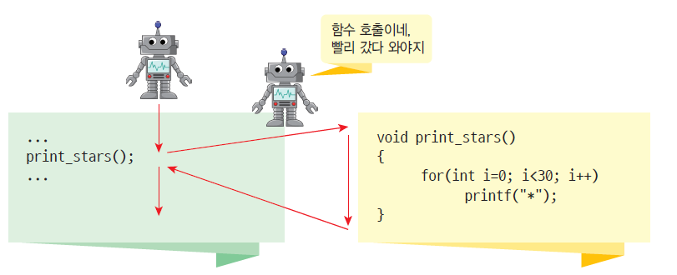
Function call (함수 호출)

Slide 10
예제 #1: print_stars()
print_stars() 함수를 2번 호출하여서 다음과 같이 출력하는 프로그램을 작성해보자.
*******************************
Hello World!
*******************************

Slide 11
예제 #1: print_stars()
#include <stdio.h>
void print_stars()
{
int i;
for (i = 0; i < 30; i++)
printf("*");
printf(“\n”);
}
int main(void)
{
print_stars();
printf("Hello World!\n");
print_stars();
return 0;
}

Slide 12
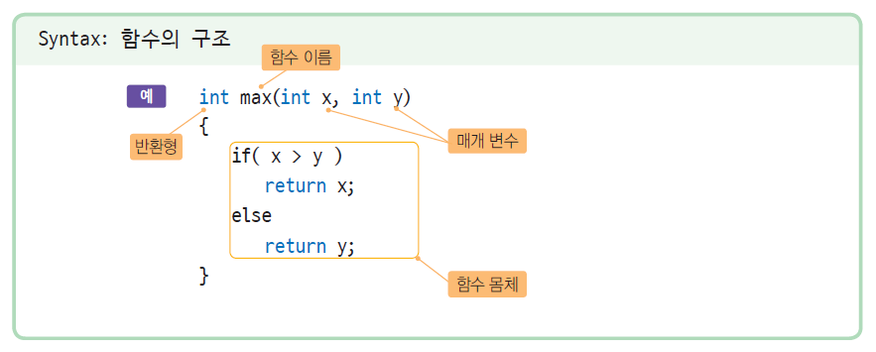
Parameter(매개 변수)와 Return value(반환값)

Slide 13
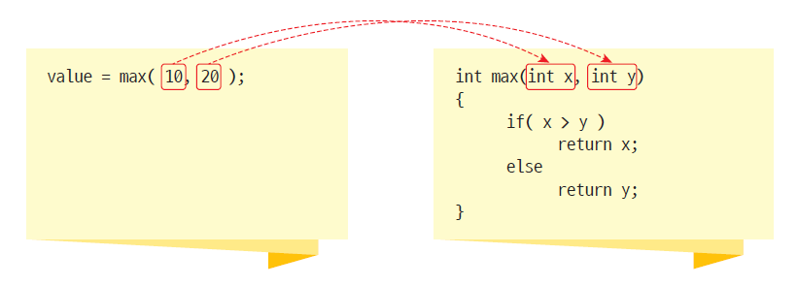
Parameter(매개변수)와 Argument(인수)
Parameter (formal parameter): x, y
Argument (actual parameter): 10, 20

Slide 14
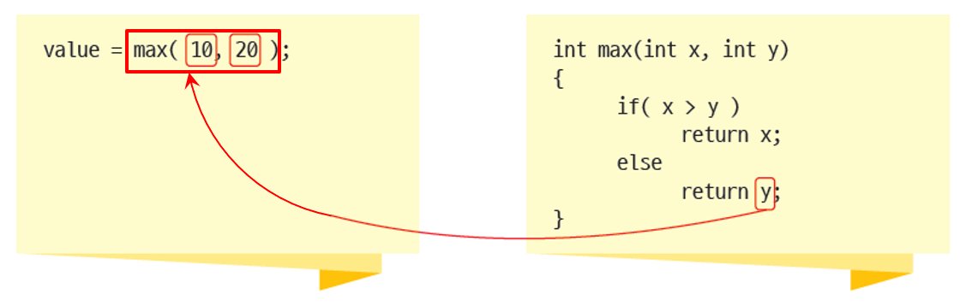
Return value (반환값)

Slide 15
예제 #2: max()
get_max() 함수를 만들고 호출하여, 사용자가 입력한 값 중에서 더 큰 값을 찾아보자.
정수를 입력하시오: 10
정수를 입력하시오: 35
두 수 중에 큰 값은 35입니다.

Slide 16
예제 #2: get_max()
// 두수 중에서 큰 수를 찾는 함수 예제
#define _CRT_SECURE_NO_WARNINGS
#include <stdio.h>
int get_max(int x, int y)
{
if( x > y ) return(x);
else return(y);
}
int main(void)
{
int a, b;
printf("두개의 정수를 입력하시오: ");
scanf("%d %d", &a, &b);
printf("두수 중에 큰 수는 %d입니다.\n", get_max(a, b));
return 0;
}

Slide 17
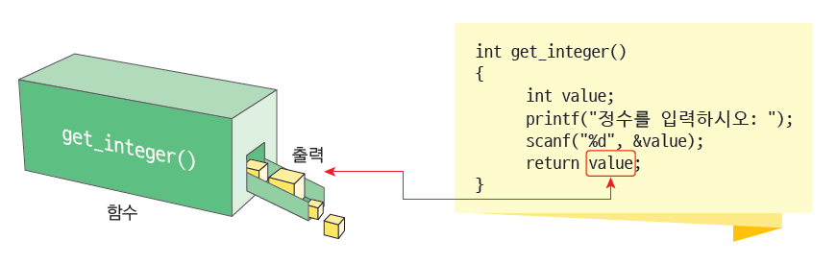
예제#3: 정수를 입력받는 get_integer() 함수

Slide 18
예제#3: 정수를 입력받는 get_integer() 함수
// 사용자로부터 정수를 받는 함수 사용 예제
#define _CRT_SECURE_NO_WARNINGS
#include <stdio.h>
int get_integer(void)
{
int n;
printf("정수를 입력하시오: ");
scanf("%d", &n);
return n;
}

Slide 19
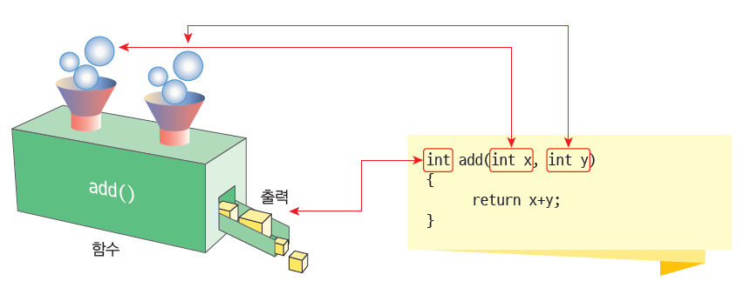
예제#4: 정수의 합을 계산하는 add() 함수

Slide 20
예제#4: 정수의 합을 계산하는 add() 함수
정수를 입력하시오: 10
정수를 입력하시오: 20
두수의 합은 30입니다.

Slide 21
예제
#define _CRT_SECURE_NO_WARNINGS
#include <stdio.h>
int get_integer(void)
{
int n;
printf("정수를 입력하시오: ");
scanf("%d", &n);
return n;
}
int add(int a, int b)
{
return a + b;
}
int main(void)
{
int x = get_integer();
int y = get_integer();
int sum = add(x, y);
printf("두수의 합은 %d입니다. \n", sum);
return 0;
}

Slide 22
Lab: 팩토리얼 계산 함수
팩토리얼을 구하는 함수 int factorial(int n)을 만들어서 main() 함수에서 이용하는 프로그램을 만들기
알고 싶은 팩토리얼의 값은? 12
12!의 값은 479001600입니다.

Slide 23
Lab: 팩토리얼 계산 함수
#define _CRT_SECURE_NO_WARNINGS
#include <stdio.h>
int factorial(int n)
{
int i, result = 1;
for (i = 1; i <= n; i++)
result *= i; // result = result * i;
return result;
}
int main(void)
{
int x;
printf("알고 싶은 팩토리얼의 값은? ");
scanf("%d", &x);
printf("%d!의 값은 %d입니다.\n", x, factorial(x));
return 0;
}

Slide 24
예제#5: 온도 변환기
1---섭씨온도에서 화씨온도로 변환
2---화씨온도에서 섭씨온도로 변환
3---종료
메뉴에서 선택하세요. 2
화씨온도: 100
섭씨온도: 37.777778
1---섭씨온도에서 화씨온도로 변환
2---화씨온도에서 섭씨온도로 변환
3---종료
메뉴에서 선택하세요._

Slide 25
예제#5: 온도 변환기
#define _CRT_SECURE_NO_WARNINGS
#include <stdio.h>
void printOptions()
{
printf(“1---섭씨온도에서 화씨온도로 변환\n");
printf(“2---화씨온도에서 섭씨온도로 변환\n");
printf(“3---종료\n");
}
double C2F(double c_temp)
{
return 9.0 / 5.0 * c_temp + 32;
}
double F2C(double f_temp)
{
return (f_temp - 32.0) * 5.0 / 9.0;
}

Slide 26
int main(void)
{
int choice;
double temp;
while (1) {
printOptions();
printf("메뉴에서 선택하세요.");
scanf("%d", &choice);
if (choice == 3) break;
else if (choice == 1) {
printf("섭씨온도: ");
scanf("%lf", &temp);
printf("화씨온도: %lf \n", C2F(temp));
}
else if (choice == 2) {
printf("화씨온도: ");
scanf("%lf", &temp);
printf("섭씨온도: %lf \n", F2C(temp));
}
}
return 0;
}

Slide 27
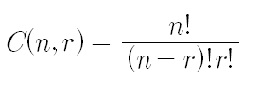
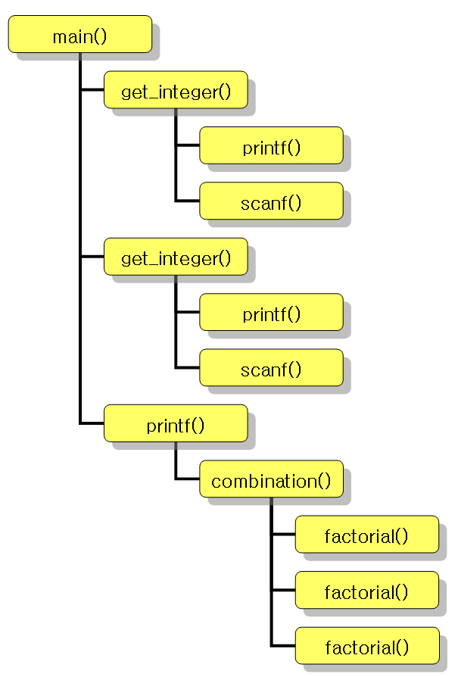

숙제8-2 8-1: 조합(combination) 계산 함수
main()에서 get_integer() 함수를 호출하여 n과 r을 입력 받음
factorial()을 call하여 factorial 값을 계산
combination(n, r)을 호출하여 조합을 계산할 수 있도록 int combination(int, int)를 만든다.

Slide 28
8.4 Function Prototype (함수 원형)
작성 순서: 불리는 function을 먼저 작성
#include <stdio.h>
int get_integer(void)
{
int n;
…
}
int add(int a, int b)
{
return a + b;
}
int main(void)
{
int x = get_integer();
int y = get_integer();
int sum = add(x, y);
…
}

Slide 29
8.4 Function Prototype (함수 원형)
함수 원형(function prototyping): 컴파일러에게 함수에 대하여 미리 알리는 것
double C2F(double c_temp); 또는 double C2F(double);
#include <stdio.h>
double C2F(double c_temp); //function prototype: parameter 이름은 생략가능
int main(void)
{
printf("섭씨 %lf도는 화씨 %lf입니다. \n", 36.0, C2F(36.0));
return 0;
}
double C2F(double c_temp)
{
return 9.0 / 5.0 * c_temp + 32;
}

Slide 30
Function Prototype을 사용하지 않는 예제
int compute_sum(int n)
{
int i;
int result = 0;
for(i = 1; i <= n; i++)
result += i;
return result;
}
int main(void)
{
int sum;
sum = compute_sum(100); printf(“sum=%d \n”, sum);
}
함수 정의가 함수 호출보다 먼저 오면 prototype을 정의하지 않아도 된다.
그러나 일반적인 방법은 아니다.

Slide 31
Function Prototype을 반드시 사용해야 하는 경우
#include <stdio.h>
double sub1(double d)
{
sub2(100.0);
}
double sub2(double d)
{
sub1(20.0);
}
int main(void)
{
sub1(10.0);
sub2(15.0);
return 0;
}
이런 경우에는 반드시 prototype을 선언해야 함.

Slide 32
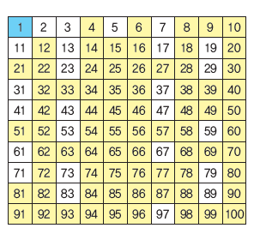
Lab: 소수 찾기
주어진 숫자가 소수(prime number)인지를 결정하는 프로그램이다.
양의 정수 n이 소수가 되려면 1과 자기 자신만을 약수로 가져야 한다.
암호학에서 많이 사용
정수를 입력하시오: 12229
12229은 소수가 아닙니다.

Slide 33
알고리즘
사용자로부터 정수를 입력 받아서 변수 n에 저장한다.
약수의 개수를 0으로 초기화한다.
for( i=1; i<=n ; i++ )
n을 i로 나누어서 나머지가 0인지 본다.
나머지가 0이면 약수의 개수를 증가한다.
약수의 개수가 2이면 정수 n은 소수이다.

Slide 34
Lab: 소수 찾기
#define _CRT_SECURE_NO_WARNINGS
#include <stdio.h>
int is_prime(int);
int get_integer(void);
int main()
{
int n, result;
n = get_integer();
result = is_prime(n);
if ( result == 1 )
printf("%d은 소수입니다.\n", n);
else
printf("%d은 소수가 아닙니다.\n", n);
return 0;
}

Slide 35
Lab: 소수 찾기
int get_integer(void)
{ int n;
printf("정수를 입력하시오: ");
scanf("%d", &n);
return n;
}
int is_prime(int n)
{ int divisors = 0, i;
for ( i = 1 ; i <= n ; i++ )
{
if ( n % i == 0 )
divisors++;
}
return (divisors == 2);
}

Slide 36

8.5 라이브러리 함수
라이브러리 함수(library function): 컴파일러에서 제공하는 함수
표준 입출력
수학 연산
문자열 처리
시간 처리
오류 처리
데이터 검색과 정렬

Slide 37
난수 함수
난수(random number)는 규칙성이 없이 임의로 생성되는 수이다.
난수는 암호학이나 시뮬레이션, 게임 등에서 필수적이다.
rand()
난수를 생성하는 함수
0부터 RAND_MAX (VC의 경우: 32767)까지의 난수를 생성

Slide 38

예제: 로또 번호 생성하기
1부터 45번 사이의 난수 발생

Slide 39
예제: 로또 번호 생성하기
#include <stdio.h>
#include <stdlib.h>
int main(void)
{
int i;
for(i = 0; i < 6; i++)
printf("%d ", rand());
return 0;
}
0에서 32767 사이의 정수 생성
41 18467 6334 26500 19169 15724

Slide 40
1부터 45 사이로 제한
printf("%d ", (rand()%45)+1);
하지만 실행할 때마다 항상 똑같은 난수가 발생된다.
42 18 35 41 45 20

Slide 41
실행할 때마다 다르게 하려면
매번 난수를 다르게 생성하려면 시드(seed)를 다르게 하여야 한다.
srand( (unsigned)time( NULL ) );
#include <stdlib.h>
#include <stdio.h>
#include <time.h>
#define MAX 45
int main( void )
{
int i;
srand( (unsigned)time( NULL ) );
for( i = 0; i < 6; i++ )
printf("%d ", 1+rand()%MAX );
return 0;
}
시드를 설정하는 가장 일반적인 방법은 현재의 시각을 시드로 사용하는 것이다. 현재 시각은 실행할 때마다 달라지기 때문이다.

Slide 42

Lab: 동전 던지기 게임
동전을 100번 던져서 앞면이 나오는 횟수와 뒷면이 나오는 횟수를 출력한다.
동전의 앞면: 53
동전의 뒷면: 47

Slide 43
#include <stdlib.h>
#include <stdio.h>
#include <time.h>
int coin_toss( void ); // 앞면이 1을 뒷면이면 0을 return하는 함수
int main( void )
{
int toss;
int heads = 0;
int tails = 0;
srand((unsigned)time(NULL));
for( toss = 0; toss < 100; toss++ ){
if(coin_toss( ) == 1)
heads++;
else
tails++;
}

Slide 44
printf("동전의 앞면: %d \n", heads);
printf("동전의 뒷면: %d \n", tails);
return 0;
} // end of main()
Int coin_toss(void)
{
int i = rand() % 2;
if(i == 0)
return 0;
else
return 1;
}

Slide 45
Lab: 불규칙하게 점 그리기

Slide 46
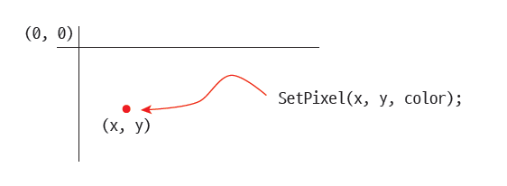
점을 그리는 함수

Slide 47
Lab: 불규칙하게 점 그리기
#include <windows.h>
#include <stdlib.h>
#include <stdio.h>
#include <time.h>
int main(void)
{
int i, x, y, red, green, blue;
HDC hdc;
hdc = GetWindowDC(GetForegroundWindow());
srand((unsigned)time(NULL));

Slide 48
Lab: 불규칙하게 점 그리기
for (i = 0; i < 10000; i++)
{
x = rand() % 300; // x는 0에서 299 사이의 랜덤한 값
y = rand() % 300; // y는 0에서 299 사이의 랜덤한 값
red = rand() % 256; // red는 0에서 255 사이의 랜덤한 값
green = rand() % 256; // green은 0에서 255 사이의 랜덤한 값
blue = rand() % 256; // blue는 0에서 255 사이의 랜덤한 값
SetPixel(hdc, x, y, RGB(red, green, blue));
}
getch(); // 화면을 유지하기 위해, 엔터를 치면 종료
return 0;
}

Slide 49
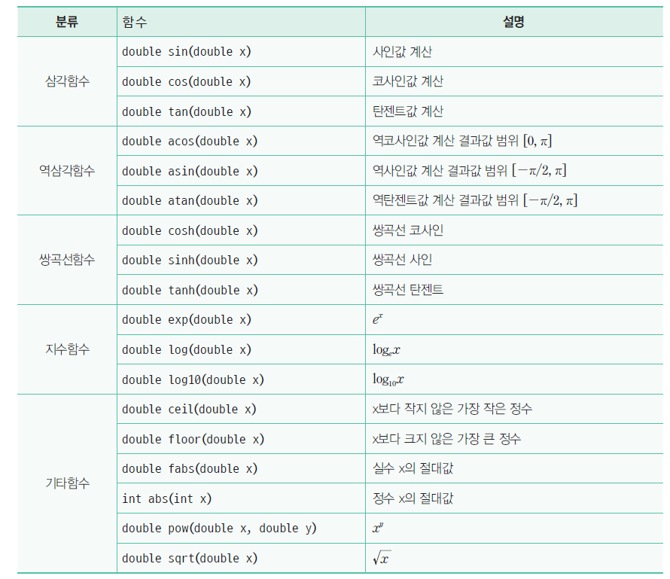
8.6 수학 라이브러리 함수

Slide 50
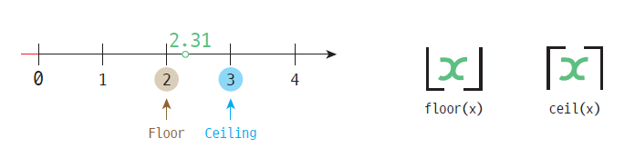
floor()와 ceil() 함수

Slide 51
예제
// 삼각 함수 라이브러리
#include <math.h>
#include <stdio.h>
int main( void )
{
double pi = 3.1415926535;
double x, y;
x = pi / 2;
y = sin( x );
printf( "sin( %f ) = %f\n", x, y );
y = cos( x );
printf( "cos( %f ) = %f\n", x, y );
return 0;
}
여러 수학 함수들을 포함하는 표준 라이브러리

Slide 52
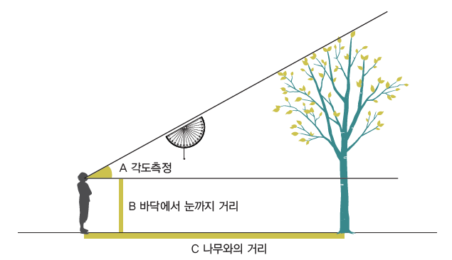
Lab: 나무 높이 측정
나무와의 길이(단위는 미터): 4.2
측정자의 키(단위는 미터): 1.8
각도(단위는 도): 62
나무의 높이(단위는 미터): 9.699047

Slide 53
Lab: 나무 높이 측정
#include <math.h>
#include <stdio.h>
int main(void)
{
double height, distance, tree_height, degrees, radians;
printf("나무와의 길이(단위는 미터): ");
scanf("%lf", &distance);
printf("측정자의 키(단위는 미터): ");
scanf("%lf", &height);
printf("각도(단위는 도): ");
scanf("%lf", &degrees);
radians = degrees * (3.141592 / 180.0);
tree_height = tan(radians)*distance + height;
printf("나무의 높이(단위는 미터): %lf \n", tree_height);
return 0;
}

Slide 54
Lab: 삼각함수 그리기

Slide 55
Lab: 삼각함수 그리기
#include <windows.h>
#include <stdio.h>
#include <math.h>
#define PI 3.141592
double rad(double degree)
{
return PI*degree / 180.0;
}
int main(void)
{
int degree, x, y;
double radian, result;
HWND hwnd = GetForegroundWindow();
HDC hdc = GetWindowDC(hwnd);

Slide 56
Lab: 삼각함수 그리기
MoveToEx(hdc, 30, 200, 0);
LineTo(hdc, 500, 200);
MoveToEx(hdc, 30, 200, 0);
LineTo(hdc, 30, 0);
for (degree = 0; degree <= 360; degree++)
{
result = sin(rad((double)degree));
x = degree + 30;
y = 200 - (int)(100.0*result);
SetPixel(hdc, x, y, RGB(255, 0, 0));
}
return 0;
}

